Slide 1

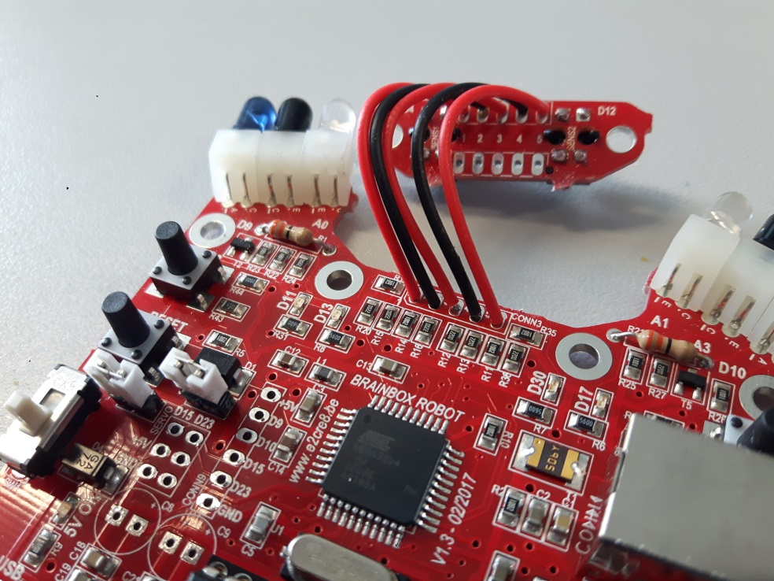
SOLDEERHANDLEIDING
STAPPENPLAN

Slide 2



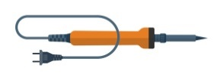
OVERLOPEN VEILIGHEIDSINSTRUCTIES
 | De Brainbox producten kunnen afhankelijk van hun toepassing gevoed worden met batterijen, via netadapters, via DC voedingen of via USB. Deze energie kan gebruikt worden om actuatoren aan te sturen. Hierbij kan er warmte vrijkomen en kan er onder extreme omstandigheden brand ontstaan. LAAT EEN WERKENDE SCHAKELING DUS NOOIT ALLEEN. HAAL IN ELKE SITUATIE DE BATTERIJEN UIT DE BATTERIJHOUDER ALS U HET TOESTEL NIET GEBUIKT, OF KOPPEL DE BATTERIJEN LOS!
 | De Brainbox producten zijn enkel ontworpen om te gebruiken met LVS ‘lage veiligheidsspanningen’. Dat zijn alle spanningen onder 50 volt AC of DC. Het schakelen van hogere spanningen is op eigen risico. Bij het voeden van de BB via een netadapter of DC voeding is het belangrijk om CE goedgekeurde voedingen te gebruiken om de scheiding van het net onder alle omstandigheden te kunnen garanderen.
 | De BB kits bevatten kleine onderdelen. Zorg ervoor dat die buiten het bereik van kleine kinderen blijven.
 | Solderen gebeurt bij hoge temperaturen. Pas bij het solderen op voor verbranding. Soldeerbouten zijn pas 10 minuten na uitschakelen terug voldoende afgekoeld. Het gebruik van een veiligheidsbril bij het solderen wordt aangeraden.

Slide 3
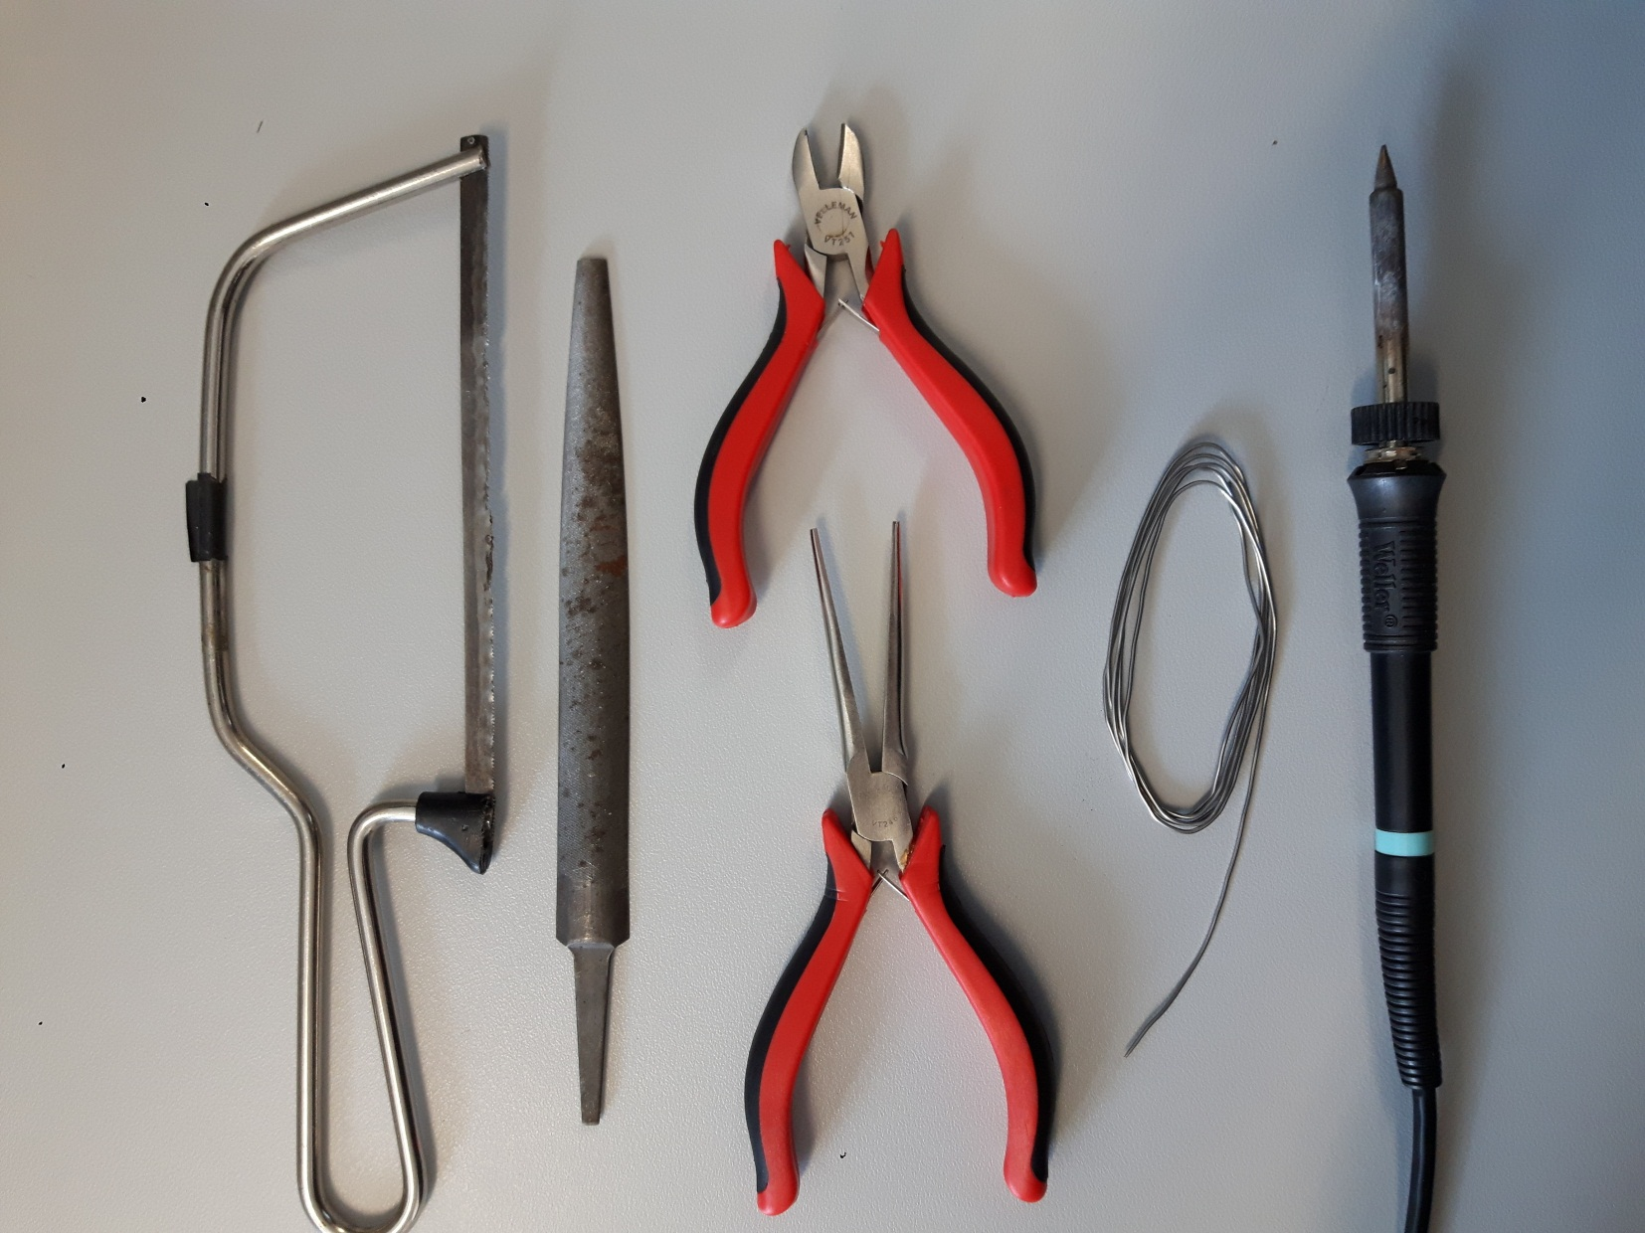

Materiaal
Soldeerbout met fijne punt
Klein beugelzaagje (enkel zaagblad)
kniptang
Soldeertin
+/- 1 meter
Opgepast: soldeerbouten zijn hééél warm
Zachte vijl
punttang

Slide 4
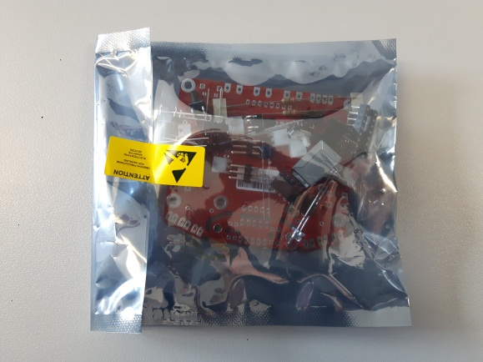
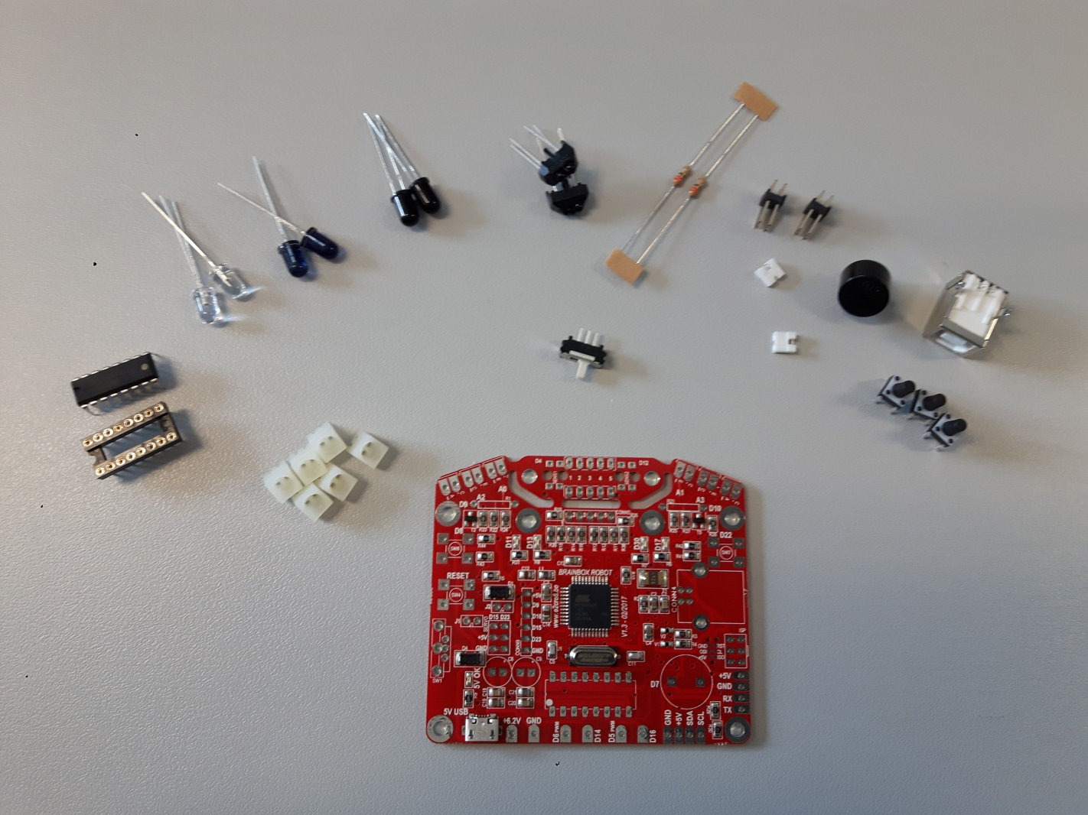
Werk ordelijk
Neem de componenten uit het zakje en leg ze zoals op de foto hiernaast.

Slide 5
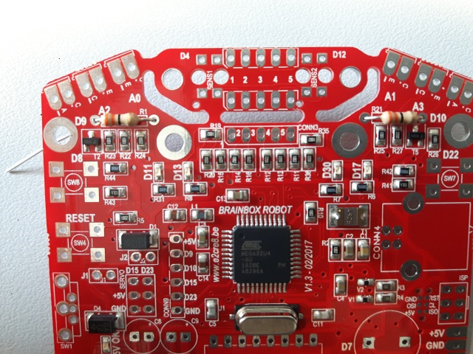
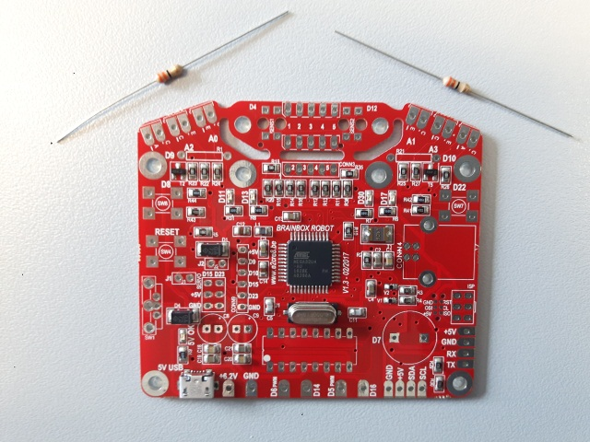
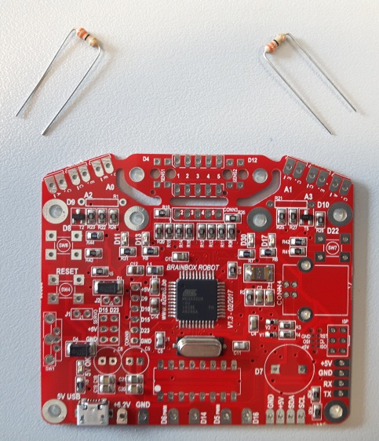
2 weerstanden
3
2
1
Neem de twee weerstanden
Plooi de draadjes in een rechte hoek
Plaats de weerstanden op de juiste plaats (R1 en R21)

Slide 6
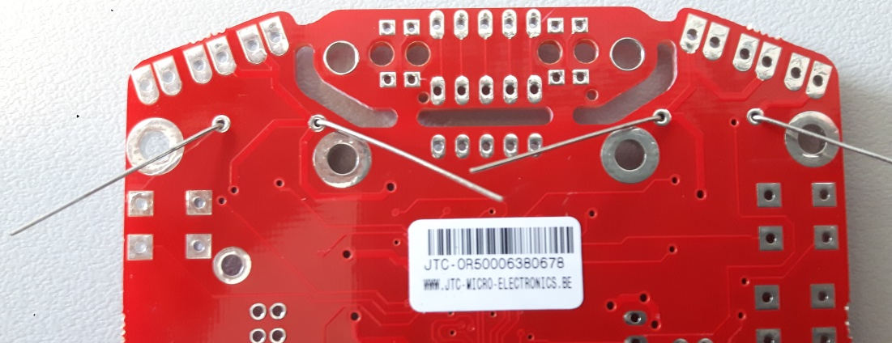
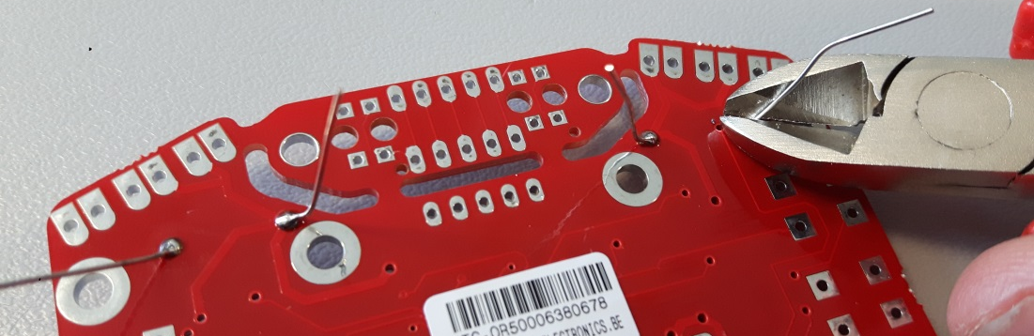
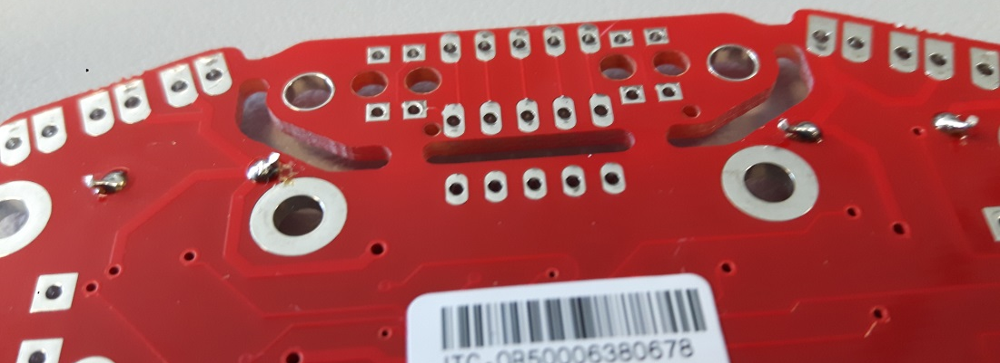
2 weerstanden
1
Plooi de draadjes een beetje zodat de weerstanden er niet uitvallen als je de printplaat omdraait.
Soldeer de 4 punten en knip de draadjes zo kort mogelijk af.
Eindresultaat
2
3

Slide 7
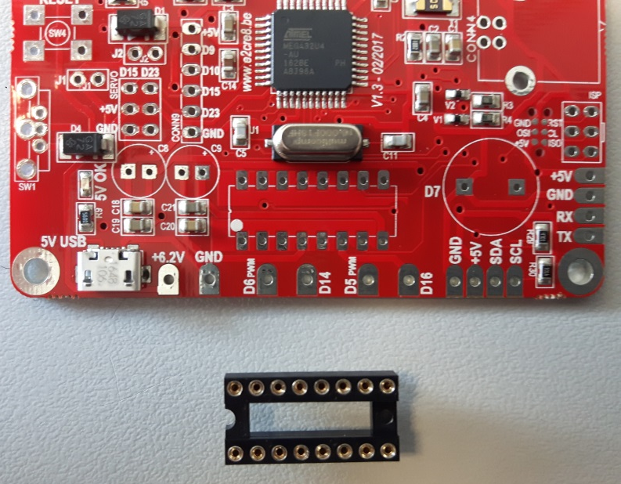
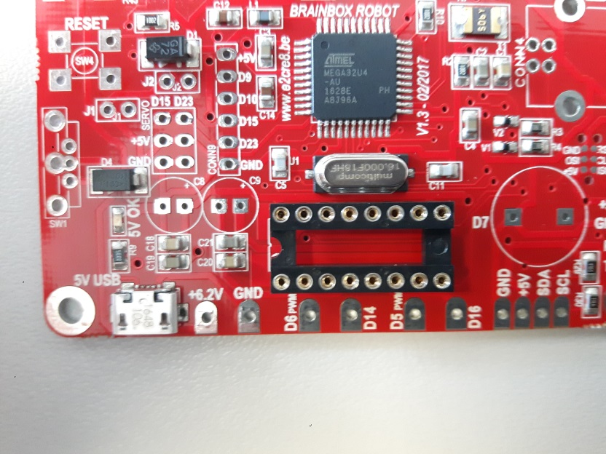
IC voet
1
2
Neem de IC voet – merk op dat deze voet een uitsparing heeft.
Plaats de voet met de uitsparing langs de kant van het witte bolletje op de printplaat.

Slide 8
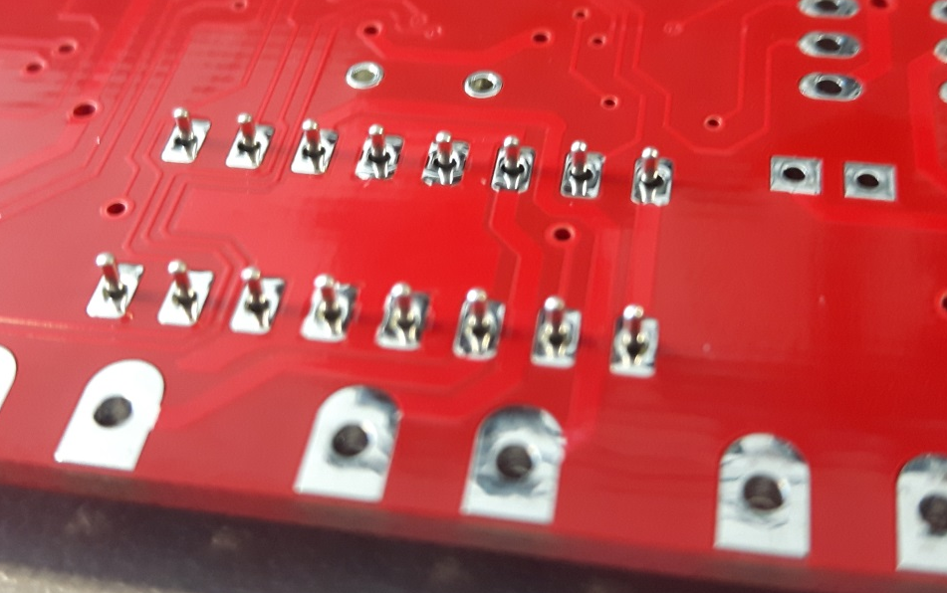
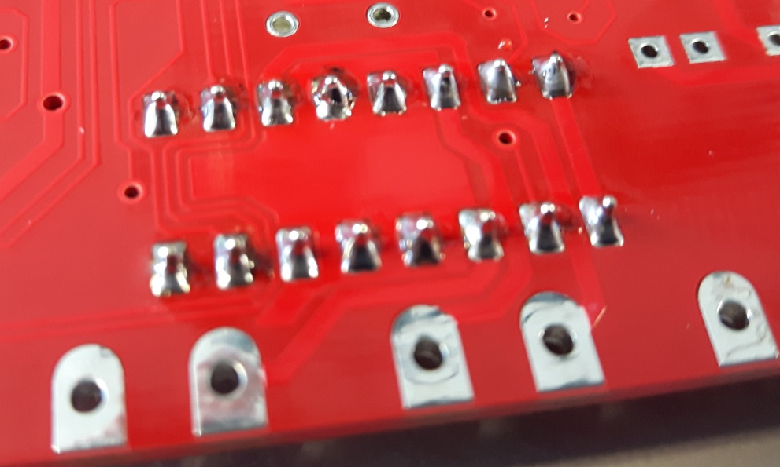
IC voet
1
2
3
Draai de printplaat om en leg deze op tafel zodat de IC voet er niet uit valt
Soldeer eerst 1 contact – ergens in het midden - en controleer of de IC voet mooi recht staat. Als dat niet zo is maak je de soldering even terug warm en druk je op de IC voet tot deze wel goed staat.
Soldeer nu de andere contacten.

Slide 9
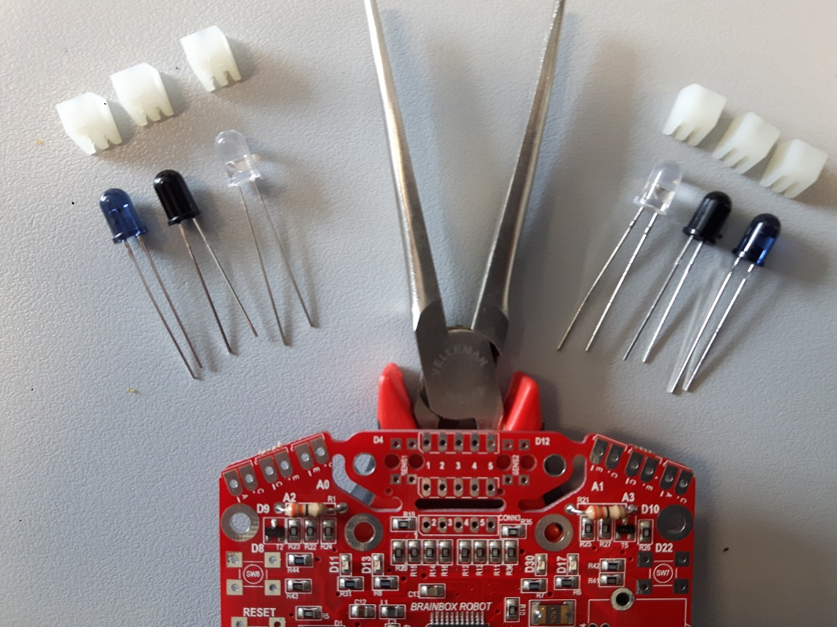
Afstand- en lichtsensoren
Lichtsensor (glashelder)
Lichtsensor (glashelder)
Afstandsensor ontvanger
(bijna zwart)
Afstandsensor ontvanger
(bijna zwart)
Afstandsensor zender
(doorschijnend blauw)
Afstandsensor zender
(doorschijnend blauw)
Leg een voorwerp (bv tang) op de printplaat zodat deze ongeveer 2cm van de tafel ligt.
Leg de 6 sensoren en 6 plastic houders klaar zoals op de foto

Slide 10
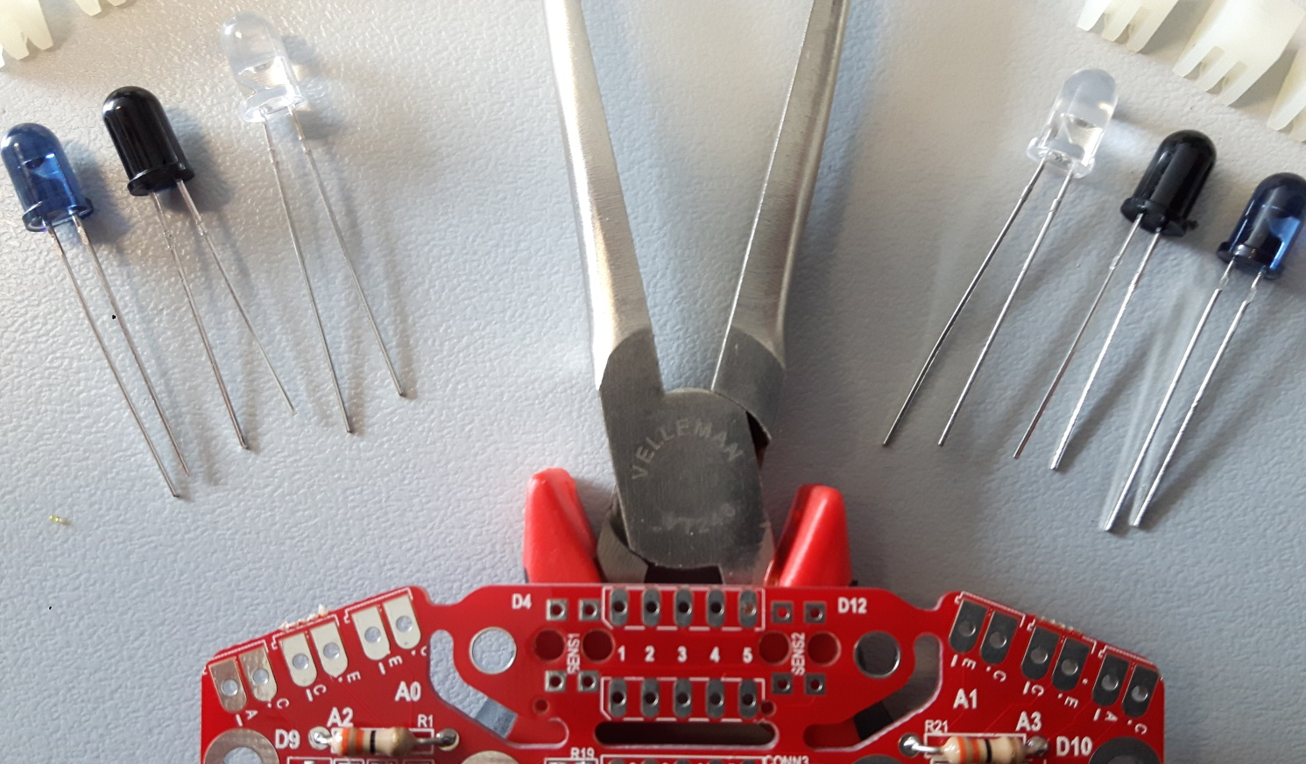
Afstand- en lichtsensoren
Merk op dat elke sensor een lang en een minder lang pootje heeft. Het lange pootje moet in het gaatje met het witte streepje op de PCB. (Zeer belangrijk – anders werkt het niet!)

Slide 11
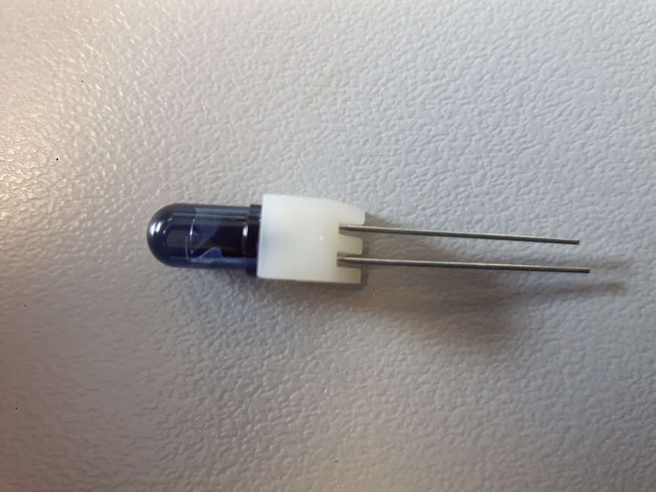
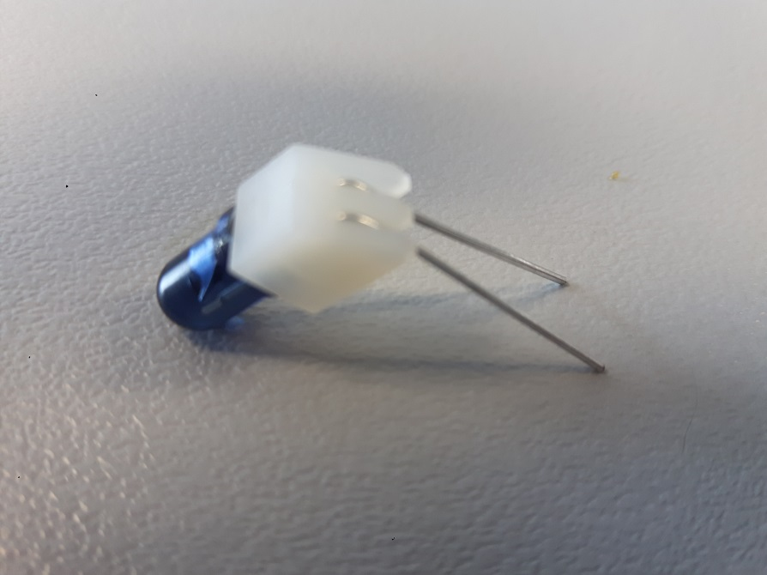
Afstand- en lichtsensoren
1
2
Langste pootje
Langste pootje
Steek elke sensor in een houder – let op dat het lange pootje langs de onderkant zit.
Buig nu de twee draadjes onder een hoek van 90° zodat de sensor vast in de houder zit.

Slide 12
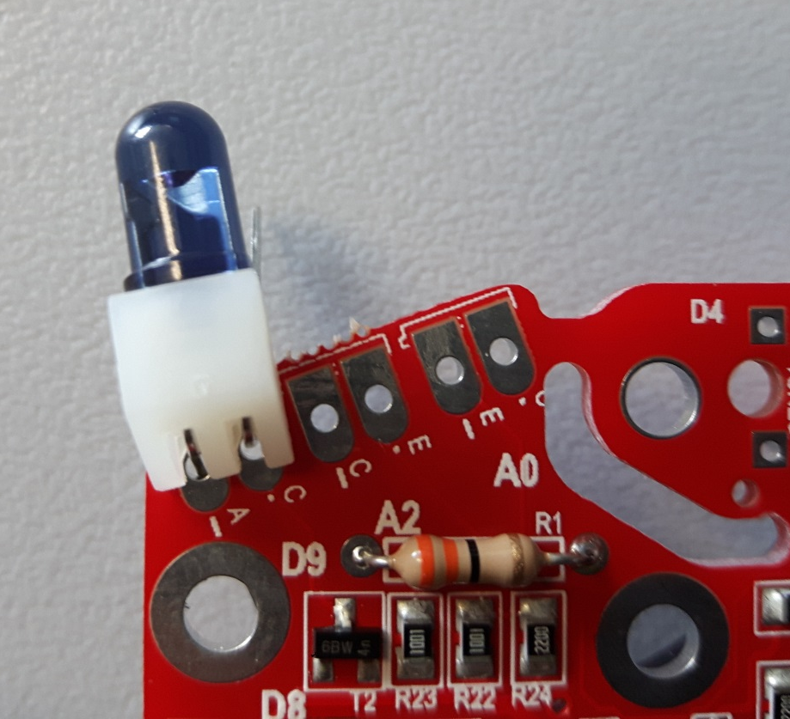
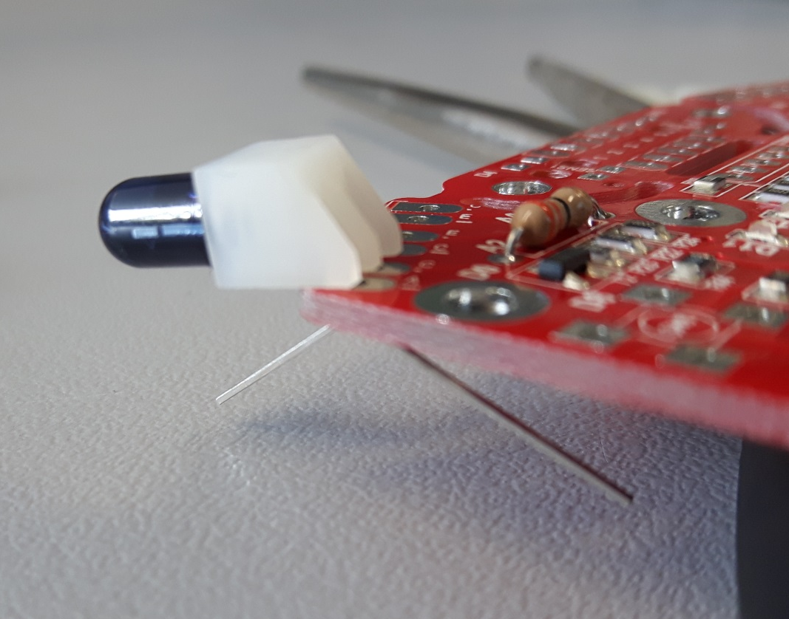
Afstandsensor zender
1
2
Langste pootje
Plaats de lichtblauwe afstandsensor (zender) op positie D9
    !!Controleer nogmaals of het lange pootje in het gaatje met het witte streepje zit.
Plooi de pootjes aan de onderkant om, zodat de sensor er niet kan uitvallen.

Slide 13
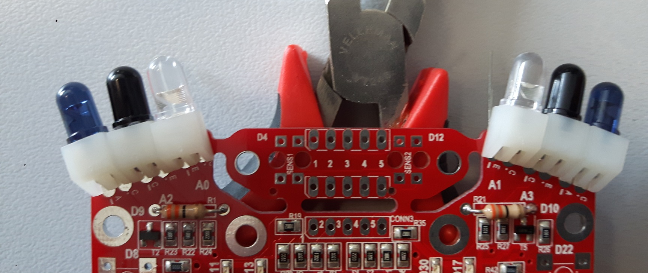
Afstand- en lichtsensoren
Plaats de andere 5 sensoren op dezelfde manier
!! Blijf er op letten dat het langste pootje steeds in het gaatje met het streepje zit.

Slide 14
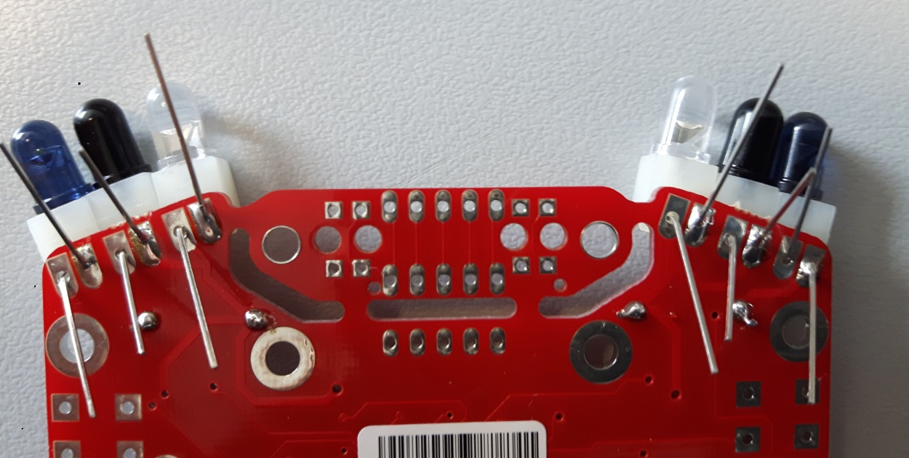
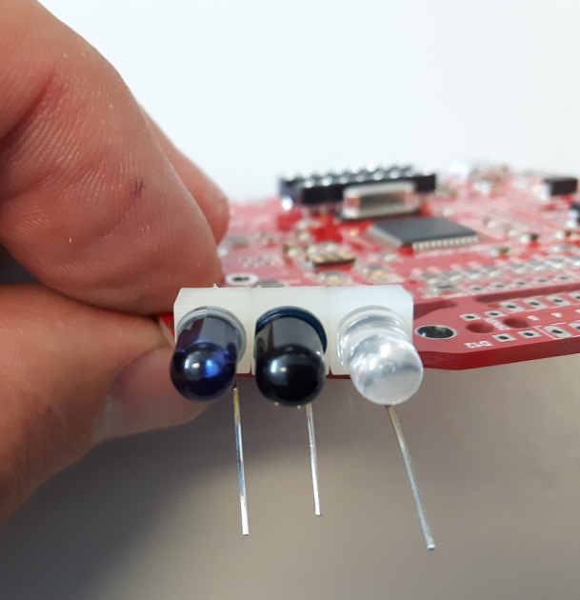
Afstand- en lichtsensoren
1
2
Soldeer telkens slechts 1 van de 2 contacten van elke sensor.
Duw nu wat tegen de sensoren tot ze allemaal mooi recht staan.

Slide 15
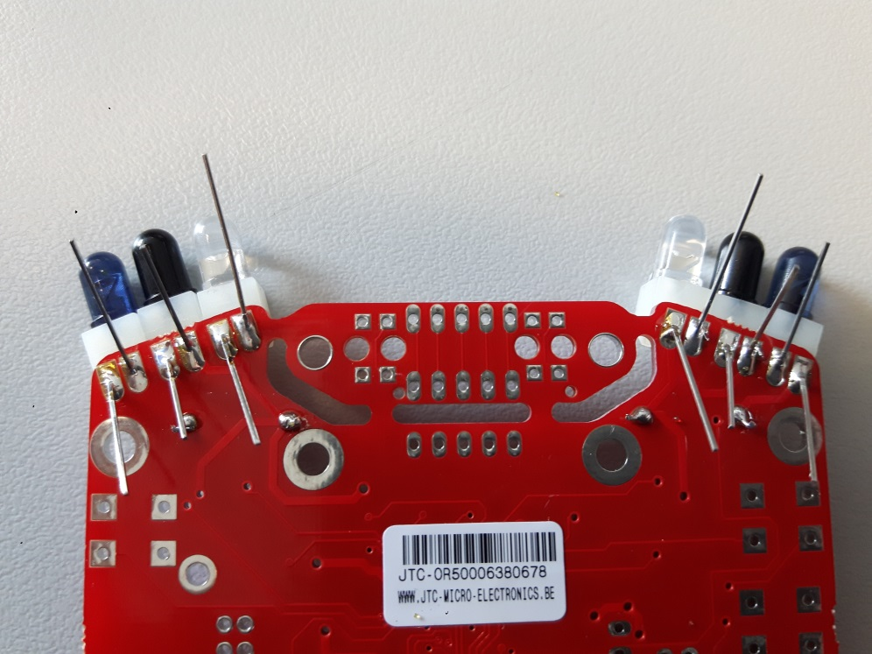
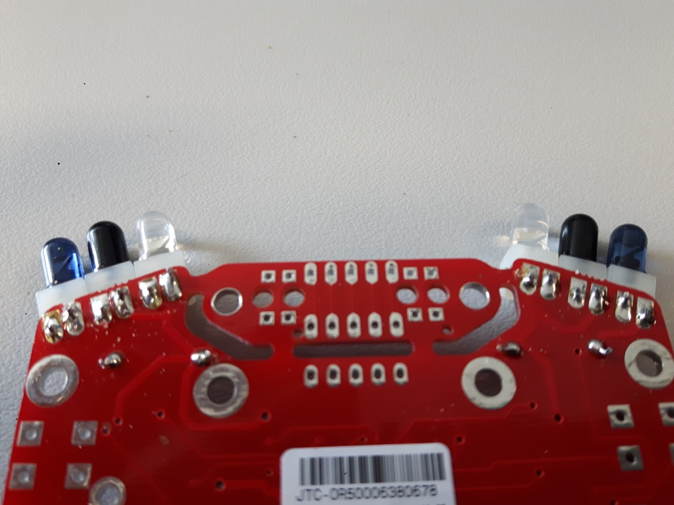
Afstand- en lichtsensoren
1
2
Soldeer de 6 andere contacten
Knip de draden zo kort mogelijk boven de soldering af.

Slide 16
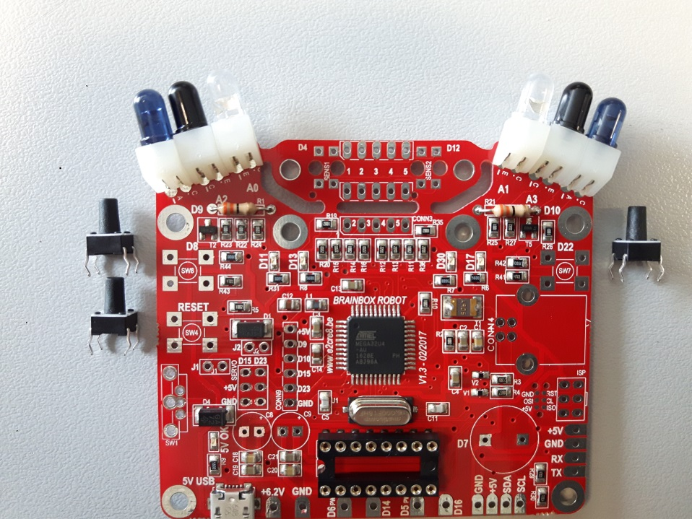
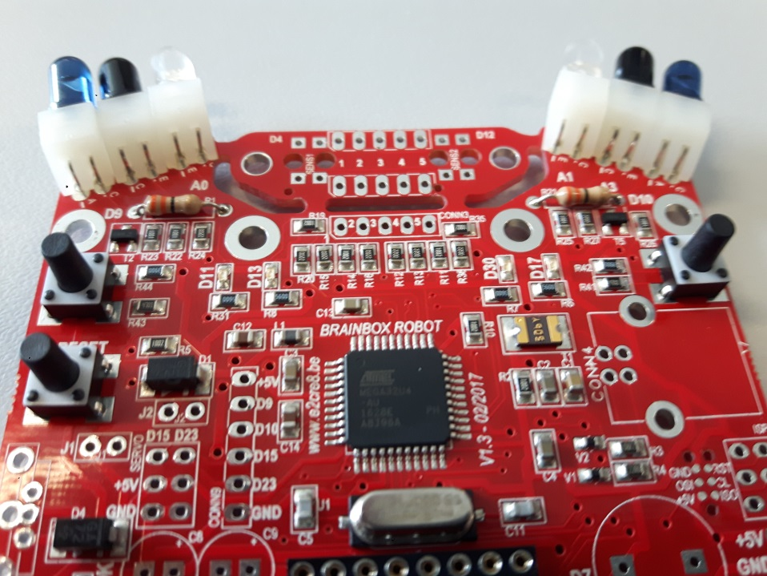

3 drukknopppen
1
2
Plaats de drie drukknoppen op de juiste plaats.
Je moet hiervoor nogal hard drukken – vraag desnoods even wat hulp!
Opgepast voor uw vingers wanneer de drukknop door de printplaat klikt

Slide 17
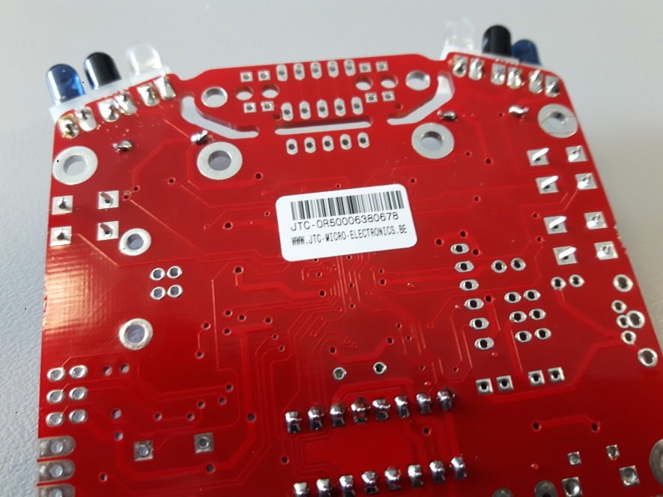
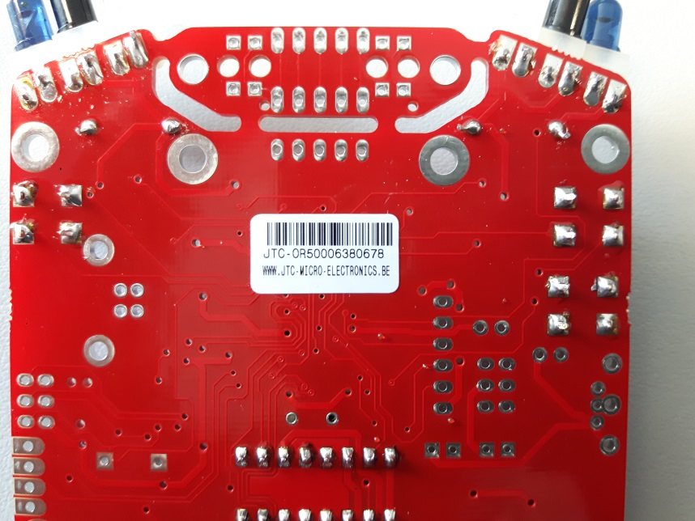
1
2
Soldeer de 3 drukknoppen mooi vast.

Slide 18
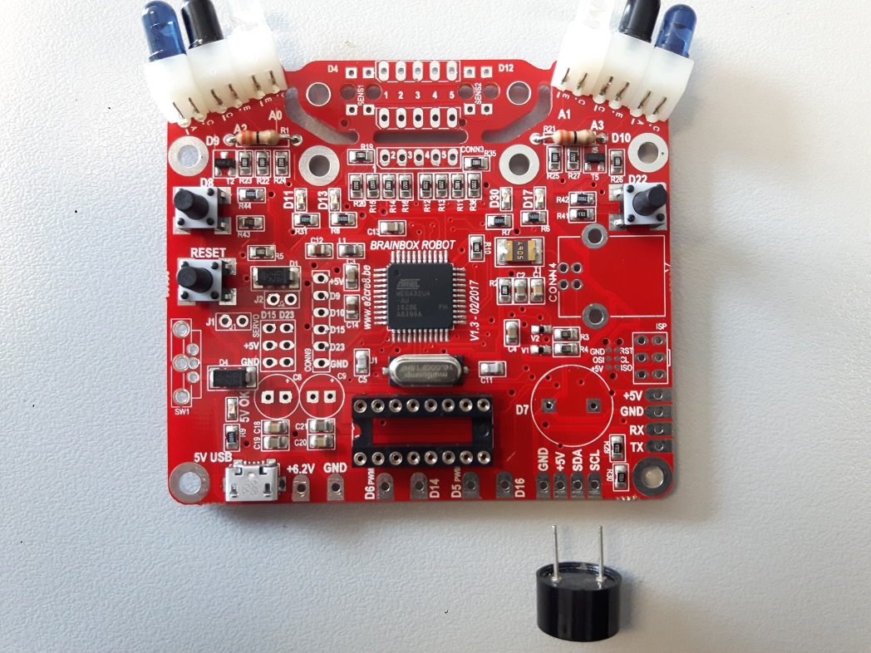
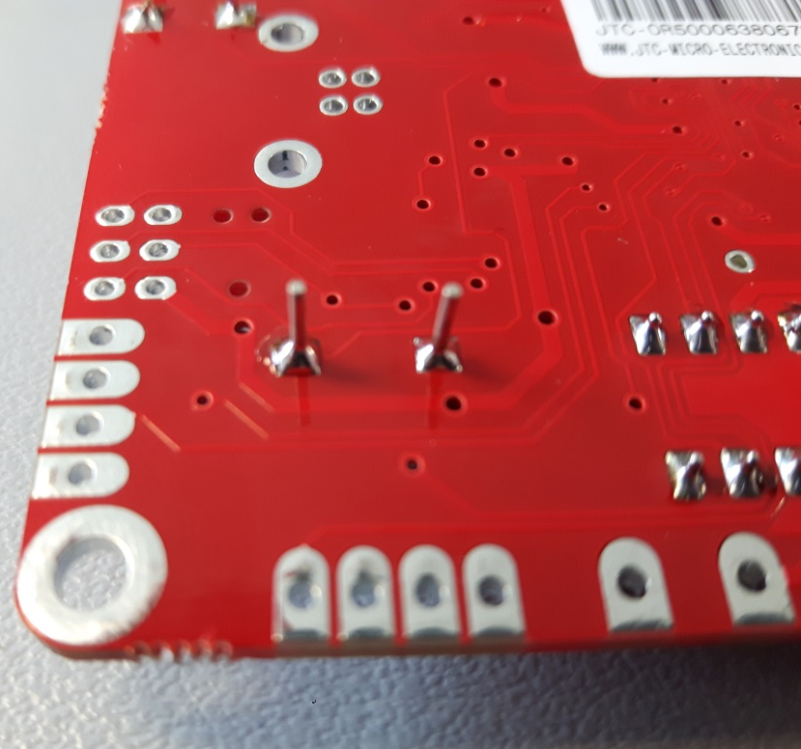
Luidspreker
1
2
Plaats de luidspreker op de juiste plaats
Soldeer de twee contacten en knip de draadjes kort af

Slide 19
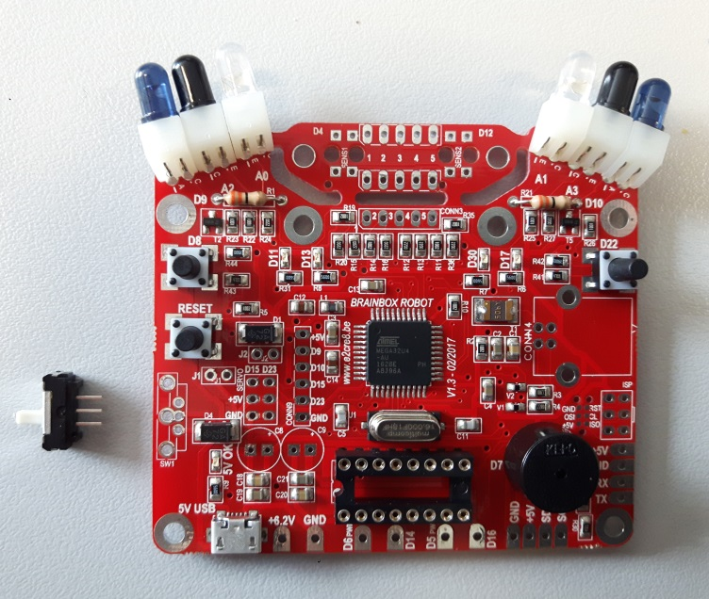
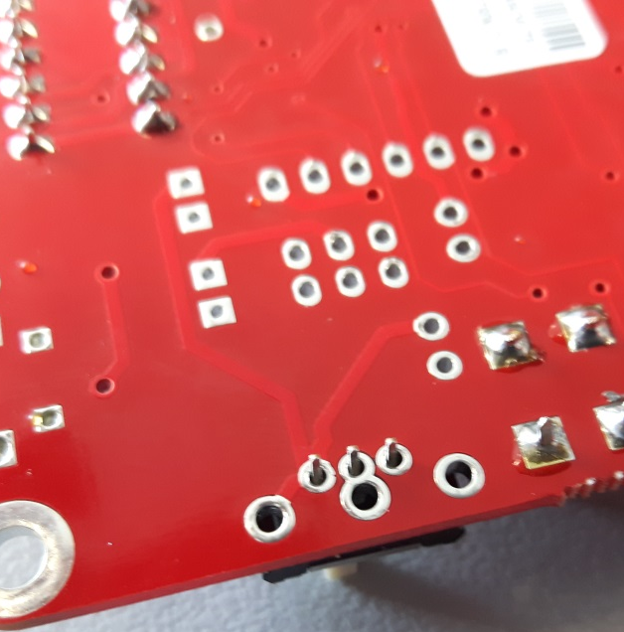
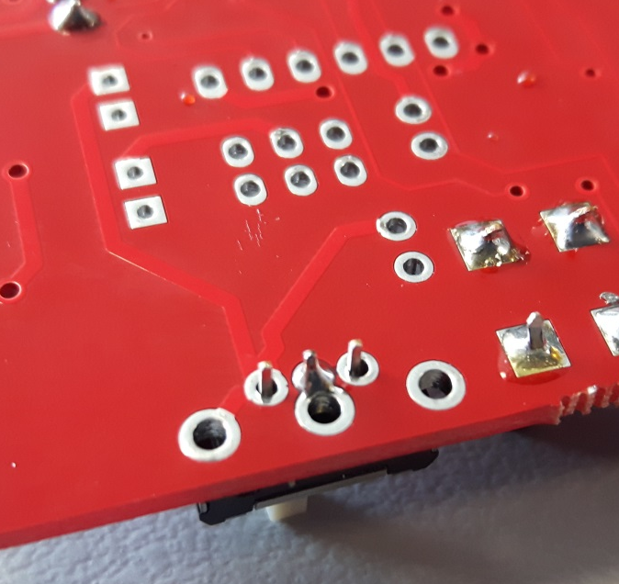
Aan-uit schakelaar
1
2
3
Plaats de aan-uit schakelaar op de juiste plaats (SW1)
Draai de printplaat om
Soldeer enkel het middelste pootje

Slide 20
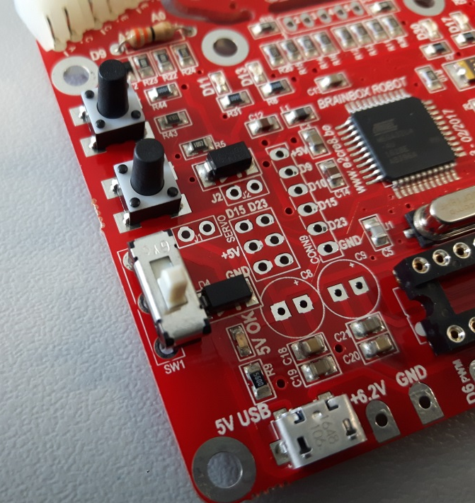
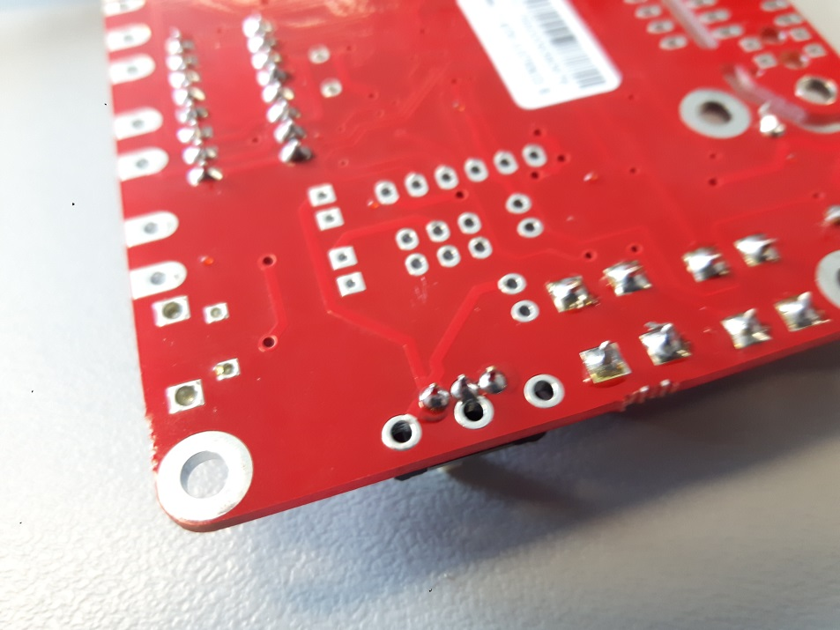
Aan-uit schakelaar
1
2
Duw tegen de schakelaar tot deze helemaal recht staat
Soldeer de twee resterende contacten

Slide 21
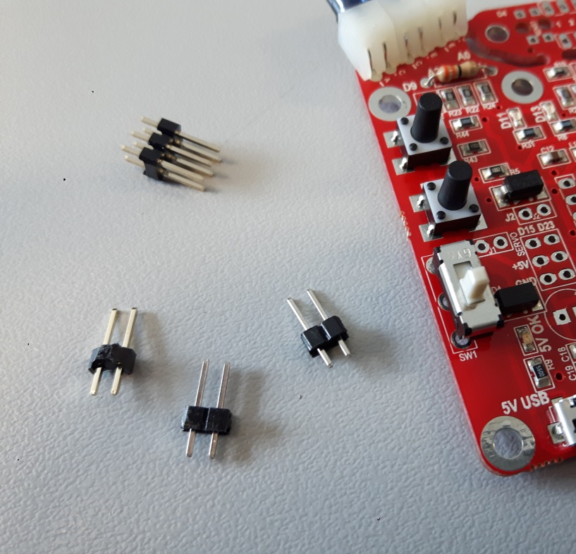
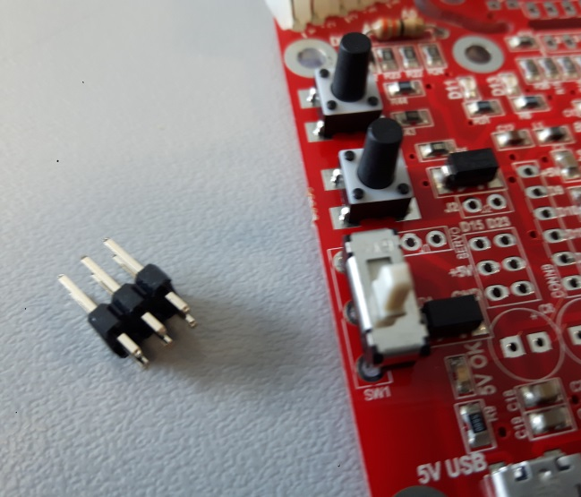
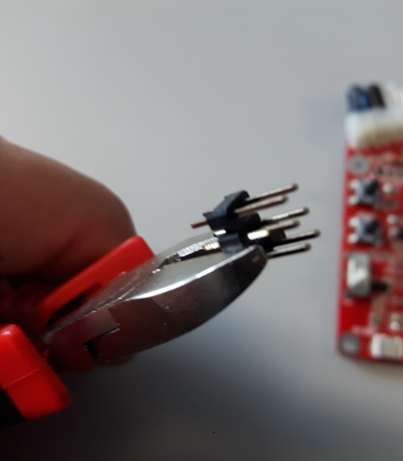
Jumpers
1
3
2
Neem de 6 pin connector
Knip deze met een scherpe kniptang in 3 delen
Je hebt nu 3 jumpers van 2 pins (hier hebben we er twee van nodig)

Slide 22
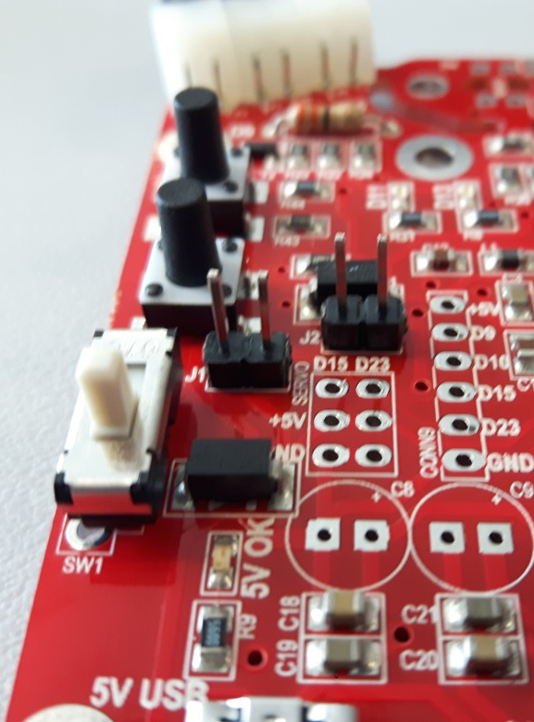
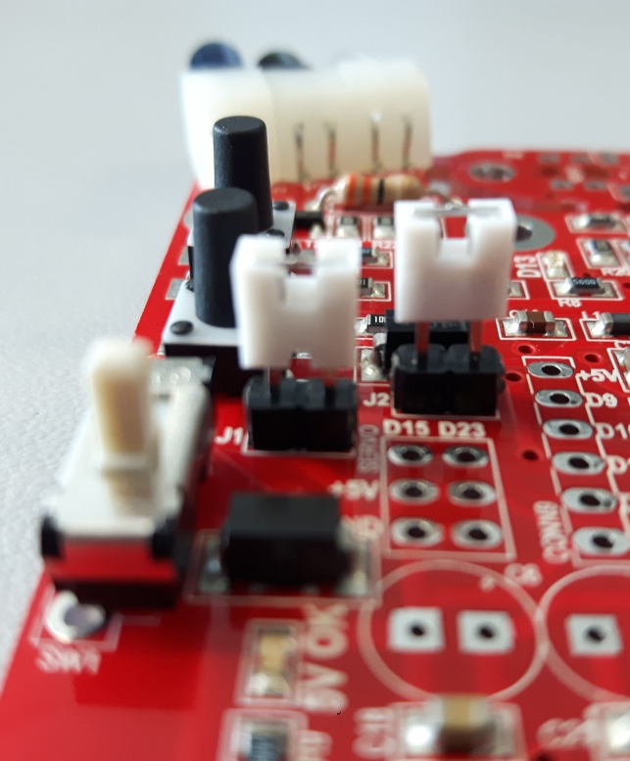
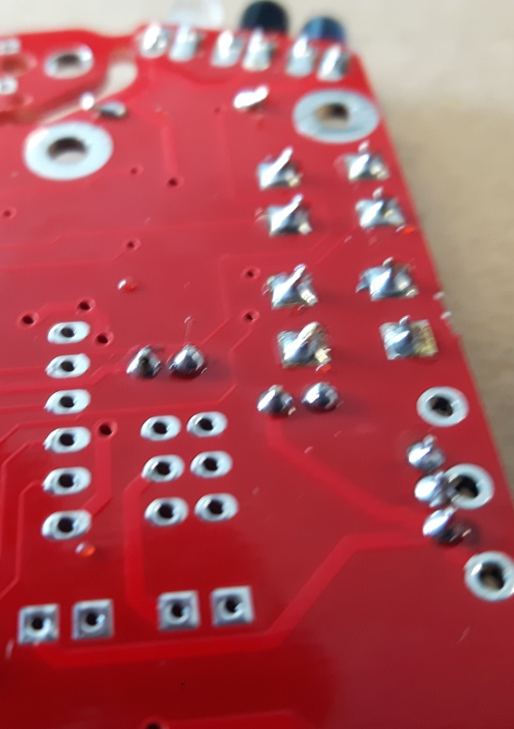
Jumpers
1
2
3
Plaats de twee jumpers op de juiste plaats (J1 en J2)
Schuif de witte jumper connectors een klein stukje over de jumpers (als je de printplaat omdraait zullen deze de jumpers tegen de printplaat blijven drukken)
Soldeer de 2 jumpers

Slide 23
Andere 6 pin connector
In dit pakket zit een 6 pin connector te veel – standaard gebruiken we die niet
Je kan die gebruiken om servomotoren aan te sturen – soldeer die dan op de servo positie
Ja kan die ook gebruiken om de processor te her-programmeren – zet die dan op de ISP positie.

Slide 24
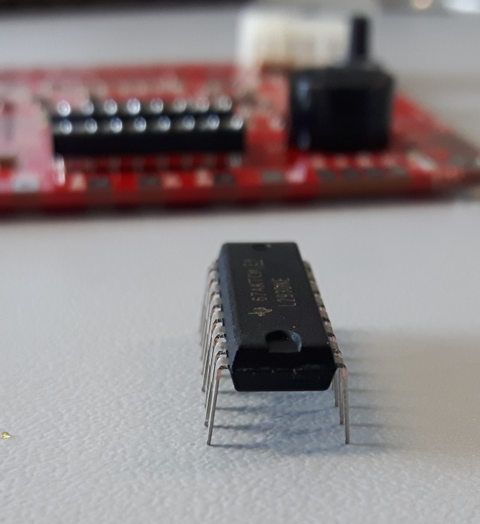
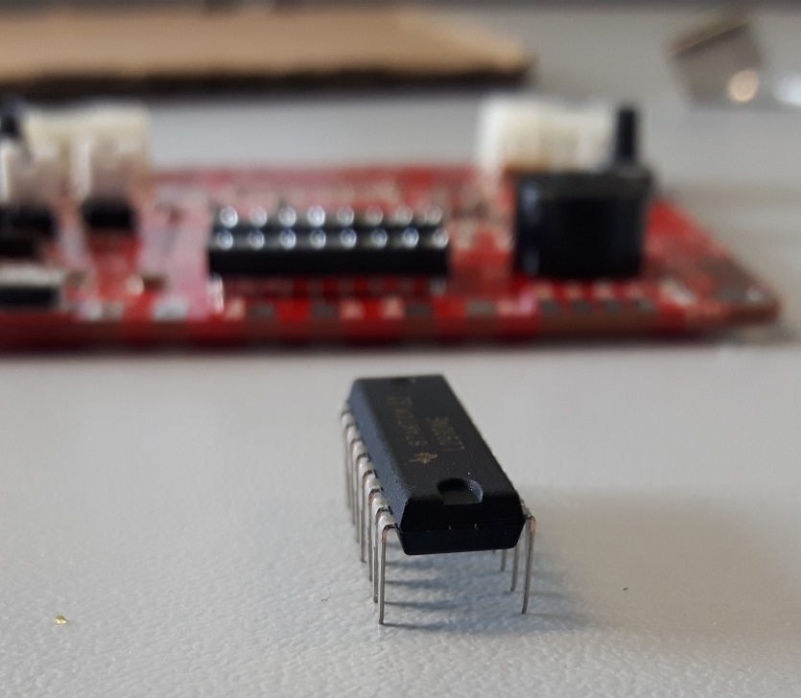
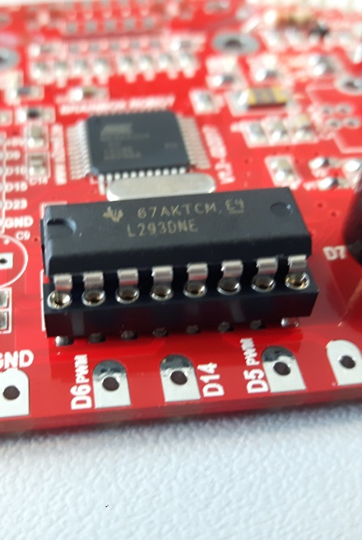
MOTOR DRIVER IC
1
2
3
Neem de L293 motor driver IC
Plooi de pootjes een beetje naar binnen zodat ze recht naar beneden wijzen (anders past deze IC niet in de voet)
Plaats de IC in de IC voet - !!! Let er op dat de uitsparing langs de juiste kant zit!!!

Slide 25
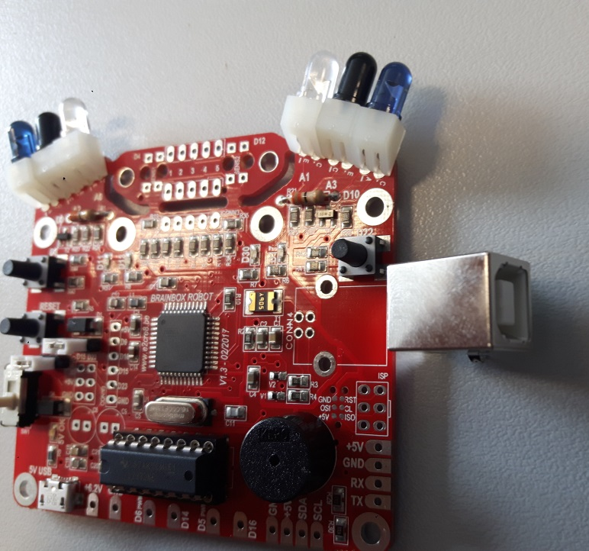
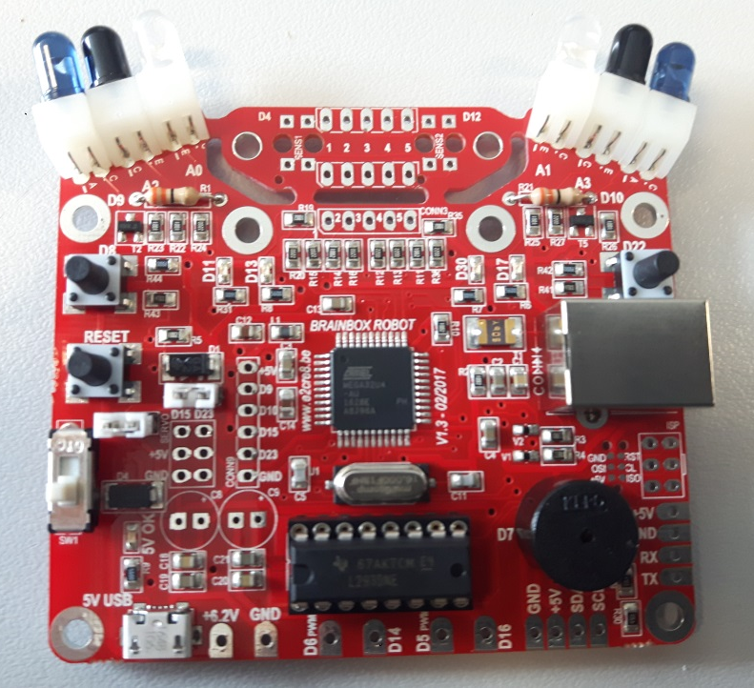
USB connector
1
2
Neem de USB connector
Plaats de USB connector voorzichtig op de juiste plaats

Slide 26
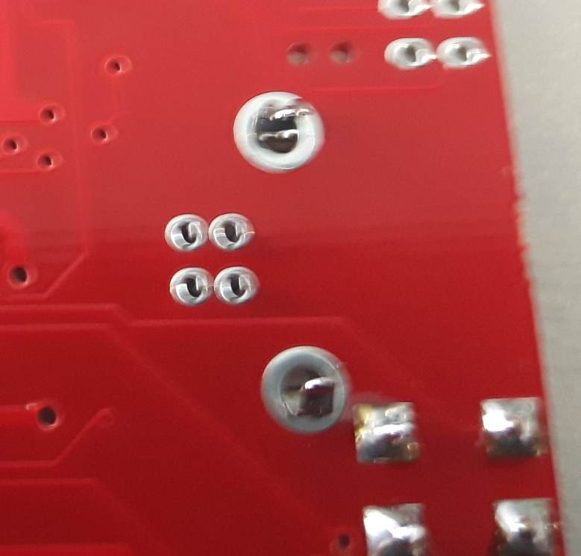
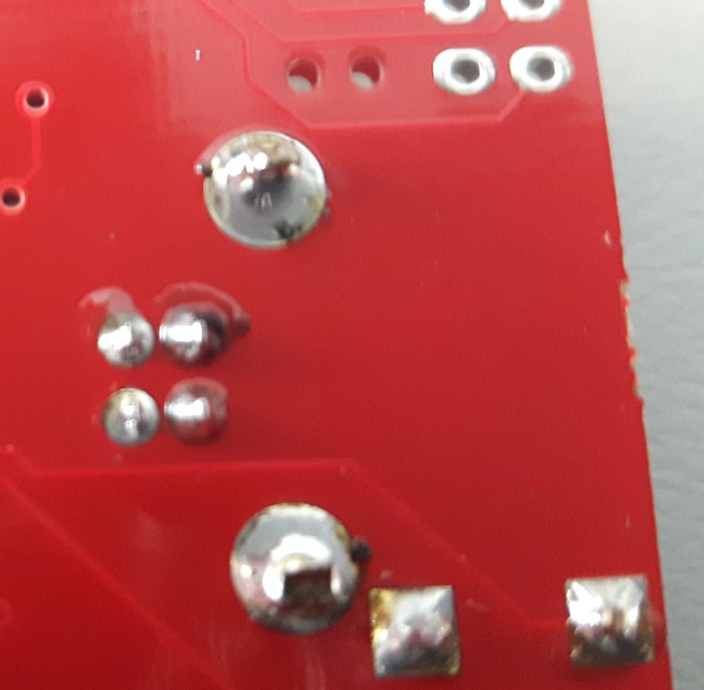
USB connector
Gebruik voor de 4 kleine contacten niet te veel solduur om kortsluitingen langs de onderkant te voorkomen.
Soldeer de 4 kleine contacten voorzichtig en met weinig solduur. Controleer of de 4 contacten mooi los staan van elkaar.
Soldeer de twee grote contacten stevig vast

Slide 27



Lijnvolger sensoren
1
3
2
Deze sensoren moeten op de onderkant van de printplaat staan!!!
Neem de twee lijnvolgsensoren
Plaats de twee lijnvolgssensoren langs de onderkant van de printplaat zodat het zwarte plastic pinnetje overeenkomt met het extra gaatje in de printplaat.
Druk de sensoren nu helemaal tegen de printplaat

Slide 28


Lijnvolger sensoren
1
2
Soldeer deze twee sensoren – gebruik niet te veel solduur – let op voor kortsluitingen: de pads liggen dicht bij elkaar.
Knip de draden kort af

Slide 29


Draadjes lijnvolger
Deze 5 draadjes verbinden de lijnvolger printplaat met de hoofdprintplaat.
Plaats deze 5 draadjes – met afwisselende kleur – voorzichtig in de aangegeven gaatjes.

Slide 30


Lijnvolger draadjes
Soldeer de 10 contacten

Slide 31

Lijnvolger printplaat
Gebruik het zaagbladje van een kleine beugelzaag om de lijnvolger printplaat los te maken van de hoofd printplaat.
Wees voorzichtig dat je geen van de draadjes doorzaagt

Slide 32


Lijnvolger printplaat
Gebruik een kleine zachte vijl om de uitstekende stukjes van beide printplaten wat recht af te vijlen.
Gebruik de afstandhouders van 12mm en 4 korte boutjes (M3x6mm) om de lijnvolger printplaat op de juiste afstand van de hoofdprintplaat te monteren.

Slide 33
EINDE

